Slide 1
新增多媒體

Slide 2
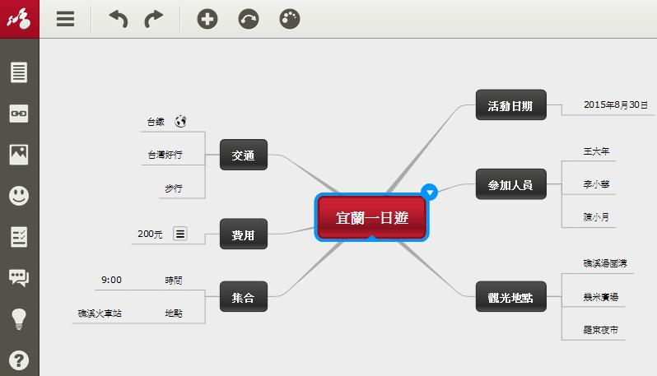
打開心智圖檔案

Slide 3
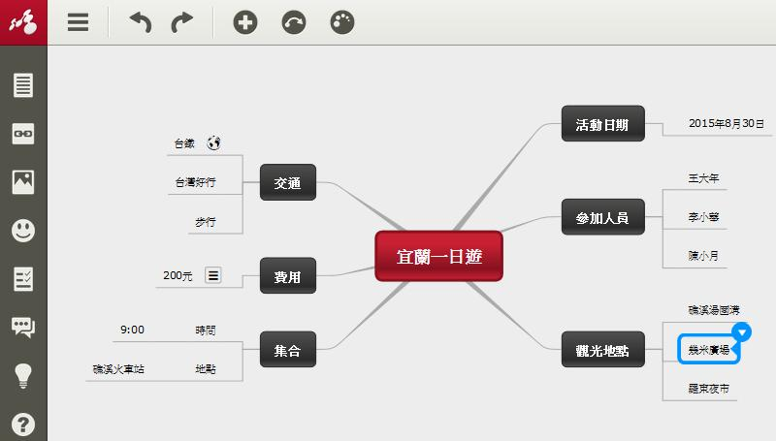
點選要加入多媒體的標題

Slide 4
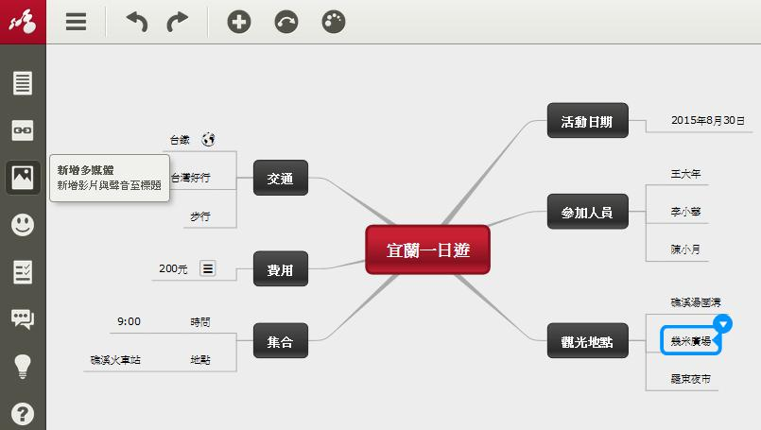
點選「新增多媒體」

Slide 5
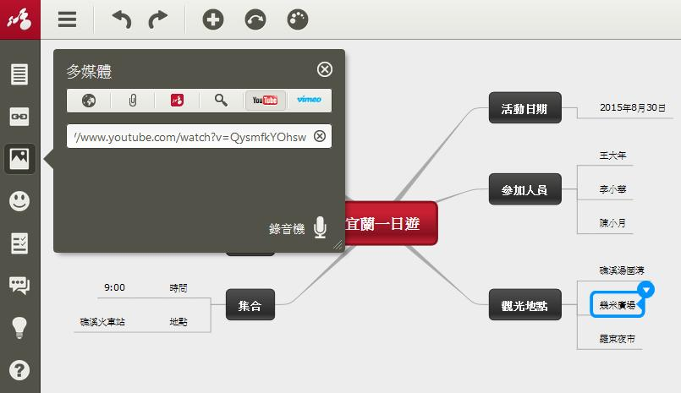
選擇媒體與資料來源

Slide 6
點擊完成 圖示

Slide 7
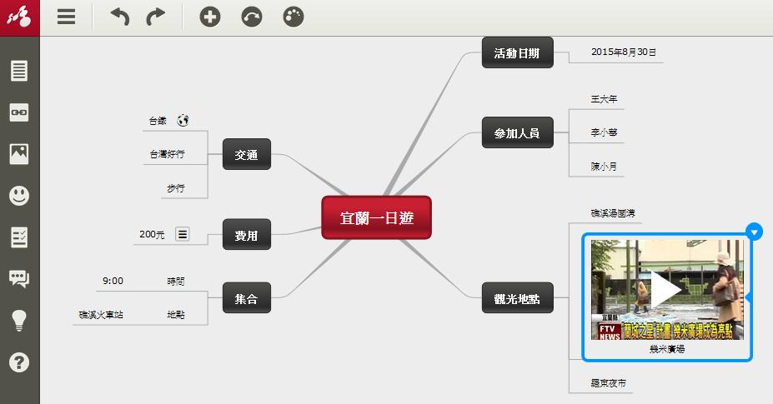
標題出現多媒體圖示

